Slide 1

Aplicativo web para la automatización del proceso de contratación
Ficha: 2202764
Lady Daniela Diaz Sanchez
Laura Tatiana Gomez Castillo
Yáxul Santiago Cárdenas Hincapié
Paulo Sebastian Correa Espinosa
https://www.consult-ing.com.co/index.php/industria-4-0/aplicativos-web/211-aplicativos-web-a-la-medida

Slide 2

TABLA DE CONTENIDO
Planteamiento del problema
Técnicas e instrumentos de recolección
Formulario de encuesta
BPM de empresa del proceso de contratación actual
BPM de la plataforma, automatizando el proceso de contratación
Objetivo general
Objetivos específicos
Justificación
Procesos de contratación
10. Verificación de los datos
11. Seguridad de los datos
12. Encriptación
13. Plataformas
14. ECM
15. BPM
16. CRM
17. Analytics
18. Service Desk
19. Costos
Notes:
https://es.123rf.com/photo_77346683_hombre-apuntando-hacia-arriba-retrato-de-hombre-de-dibujos-animados-en-camiseta-roja-ilustración

Slide 3

PLANTEAMIENTO DEL PROBLEMA
¿Como un aplicativo web haría más eficiente el proceso de contratación?
La empresa Disser Ingenieria SAS, es una empresa que se encarga de las construcciones en obras civiles, ha presentado deficiencia en aspectos de tiempo durante el proceso de contratos, debido a que, su proceso es muy básico y manual, es decir, evita en su máxima expresión la utilización de un proceso automatizado en la que, la actividad humana sea la más mínima requerida.
Notes:
https://www.goconqr.com/quiz/6719661/planteamiento-del-problema

Slide 4

Enfatizando el proceso que poseen, la persona preseleccionada, se mantiene en contacto para que la persona traiga los documentos, la verificación de estos documentos es realizado por el personal autorizado, la cita médica de este se le indica a la persona encargada al preseleccionado y la inducción de este y firma de contrato.
Aplicar una plataforma web en cual incluya acciones de reunión, protección y verificación de datos requeridos para automatizar procesos de contratación en la empresa, de tal manera que, el tiempo requerido para adjuntar dicha documentación sea la más mínima.

Slide 5
¿qué es lo que se hace actualmente en la empresa en el proceso de los contratos?¿ ellos ya tienen un sistema pero de qué manera? la plataforma que ellos manejan no hacen como tal un proceso lo que hacen es guardar los tipos documentos, es manual
¿ qué es lo que hace la demora?
¿donde hace la demora? en que llegue la persona con los documentos, en se verifiquen los documentos, los exámenes verificación de estado de salud
¿por que la contratación está siendo lenta?¿y qué pasa con ese puntual sistema de información que les está haciendo el proceso más lento?

Slide 6
después ya hablamos de nuestra plataforma, por que desde que los preseleccionados mandan digamos sus documentos por envío de forma digital ya hay inseguridad de la información ¿Porque? ¿que tipo de correo se va enviar, ese correo está cifrado,? si/no…… para estar cifrado la otra persona tiene que tener la clave para poder acceder ¿quien dice que en el momento de hacer un envío vía correo electrónico no se está perdiendo la información
si vamos a realizar un módulo para que mejore la parte de contratación y la haga más eficiente que también queremos verificar la parte de la seguridad primero tenemos que investigar qué hace la seguridad de la información y cuales son los software adicionales que se complementan con un sistema de información para que haya seguridad de la información TODO ESTO VA DENTRO DEL PROBLEMA

Slide 7
Sabemos cómo se puede aplicar esa parte de seguridad de información? claves contraseñas de acceso y que dentro del sistema haya unos perfiles que los únicos que puedan entrar a la parte de contratación sea el jefe de contratación y si tiene dos asistentes que son los que hacen las verificaciones ellos 3
Que el administrador del sistema que sea la jefe de contratación tenga un perfil donde pueda hacer unas consultas un poco más personales y que los otros no
¿tenemos monitoreo de esas claves?

Slide 8

OBJETIVO GENERAL
Implementar un sistema de información administrativa automatizando los procesos de contratación de la empresa para aumentar la eficacia al momento de realizar la contratación de futuros empleados, reduciendo de esta manera tiempo y costos además, evitando actos deshonestos en el manejo de los datos personales de cada empleado.

Slide 9

OBJETIVOS ESPECÍFICOS
Gestionar con mayor rendimiento y optimización los procesos de contratación.
Solucionar problemas en el proceso de contratación de la empresa empleando la automatización de datos.
Gestionar en el sistema la información del proce aspirante
Notes:
https://drgudinho.com/ciclos-anteriores/2017a/modulo-de-avance-del-proyecto-i-i5849/semana-8-objetivos-especificos/

Slide 10

JUSTIFICACIÓN
Este proyecto es importante para la empresa ya que le podemos brindar un proceso de contratación automatizado, mediante la implementación de BPMN, garantizando la seguridad y verificación de los datos de los empleados. La implementación de este proyecto será por medio de la plataforma SYDLE ONE, ya que, cumple con las funciones requeridas para este proyecto.

Slide 11
ALCANCE Y DELIMITACIÓN

Slide 12

Técnicas e instrumentos de recolección
Durante el inicio del proyecto se indago sobre una problemática que podría tener la empresa Disser Ingeniería y se concluyó que la principal desventaja que esta tiene es sobre el proceso de contratación ya que tiene una duración demorada, con mucho papeleo y poca eficacia. Se formuló la encuesta el cual encontraría este error en la empresa y, mediante la implementación de la actividad en grupo, encuesta, artículos, documentos, expediente académico y medios audiovisuales se dio una solución a este problema la cual sería que, mediante un sistema automatizado realice este proceso con la mínima actividad humana, este sistema se emplearía por medio de la plataforma de SYDLE ONE, ya que, este ofrece los servicios que requiere este proceso incluso con mayor atención, orden y optimización.
Tomado de: Anónimo, Universidad Nacional Evangélica (UNEV - Santiago). (2020), (https://unevinvestigando.blogspot.com/2019/08/instrumento-de-recoleccion-de-datos.html).

Slide 13
Formulario de encuesta
¿En la empresa tiene implementado un sistema de automatización? (Sí / No).
¿Cuenta con algún tipo de plataforma o sistema inteligente? (Si / No) (¿Cuál? / NA).
¿Cree usted que la plataforma o sistema que maneja es la adecuada? (Si / No / NA).
¿Qué método de almacenamiento de datos posee? (Digital (Nube o externo, USB o disco duro) / Manual (Mediante papeleo) / Ambas).
¿Alguna vez ha tenido inconvenientes con los documentos obtenidos por personas seleccionadas para el trabajo (Documentación, experiencia de trabajo, contactos, entre otros falsos)? (Sí / No).
¿Qué tan demorado es el procesos de contratación que poseen? (Ingresela con el número total de días).
¿Estaría dispuesto a costear un sistema en el cual tenga implementado un proceso en el que implique una actividad mínima humana realizando el mismo proceso ahorrando tiempo? (Si / No / Depende del costo).
¿Cuál sería su estimación mínima y máxima? (Ingreselas separadas por un guión (-) sin puntos ni comas / NA).
¿Qué expectativa tendría de este sistema?.
¿Durante el proceso de contratación de los aspirantes cuentan con algún tipo protección para los documentos requeridos?. En caso de que esta tenga acceso a un posible infiltrado. (Sí / No).
https://docs.google.com/forms/d/e/1FAIpQLSdWieJm-Y5YZ3xhYhBGFVQDbGhepv-Ehc__UtpkRp0eyli7EQ/viewform?usp=sf_link

Slide 14
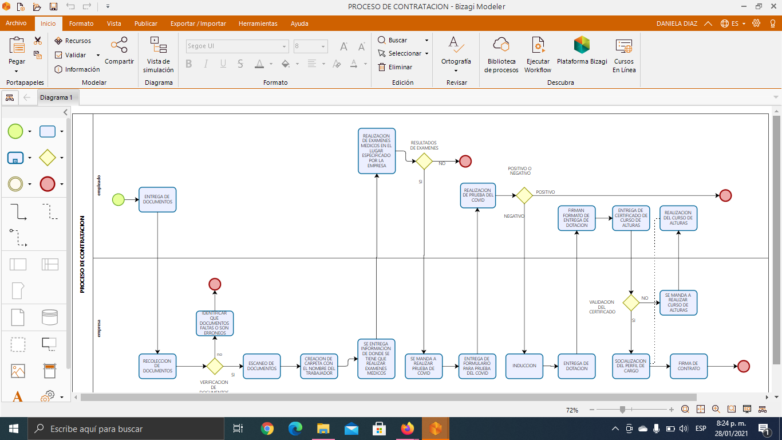
BPM de empresa del proceso de contratación actual

Slide 15
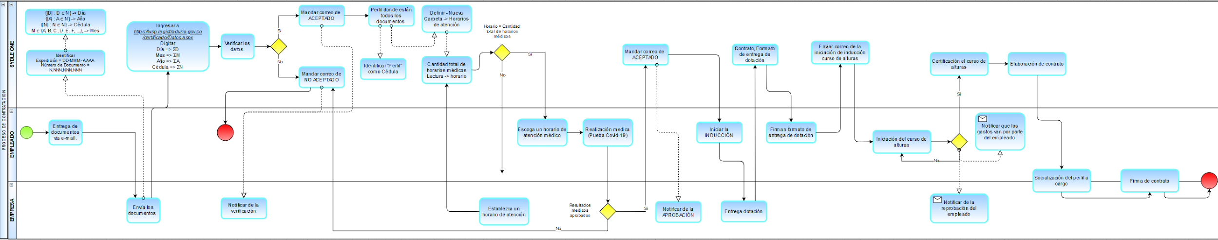
BPM de la plataforma, automatizando el proceso de contratación
https://app.diagrams.net/#G1d0OOJh_nQBPTo0SoI_EXvmL2zWgkbwnl

Slide 16

Proceso de Contratación
https://drive.google.com/file/d/1PvNFeip04uXw4mljBX1aJnJpuvP7BVK0/view?usp=sharing

Slide 17

Verificación de los datos
VERIFICACIÓN DE EXPERIENCIA LABORAL - Contacto directo con la empresa
REFERENCIAS PERSONALES
TARJETAS PROFESIONALES - Entidad encargada de la emisión de las tarjetas de cada profesión
ANTECEDENTES PENALES - Policía
JUDICIALES - Contraloría
DISCIPLINARIOS - Personería
Notes:
https://www.bizlatinhub.com/es/verificacion-antecedentes-laborales-colombia/

Slide 18

Seguridad de los Datos
Trata sobre la prevención de vulnerabilidad de datos personales o privados, evadiendo el acceso no autorizado a estos datos durante su ciclo de vida. Existen varios tipos de esta seguridad, los cuales son:
Encriptación
Blockchain
Detección de intrusos (NIDS)
Firewall
Análisis de vulnerabilidad
Pruebas de intrusión
Información de seguridad (SIEM)
Ciberseguridad (HTTPS, SSl y TLS)
Prevención de pérdida de datos (DLP)
Tomado de: Jiménez Javier “10 maneras para mantener segura tu identidad y tus datos en internet”. Noviembre 13, 2018 (https://www.redeszone.net/2018/11/13/10-medidas-mantener-segura-identidad-datos-internet/).

Slide 19

Encriptación
Emplear una encriptación en el sistema de datos sobre una empresa es vital, debido a que, gracias a esto se mantiene más privado los datos a posibles infiltraciones al sistema que posee. La forma de emplearlo es por medio de contraseñas sofisticadas, evitar que el navegador tenga acceso a la ubicación, cámara y micrófono.
Tomado de: Nohe Patrick “New Runtime Encryption Solutions emerging to fill “Encryption Gasp””. Junio 20, 2018 (https://www.thesslstore.com/blog/runtime-encryption-gaps/).

Slide 20
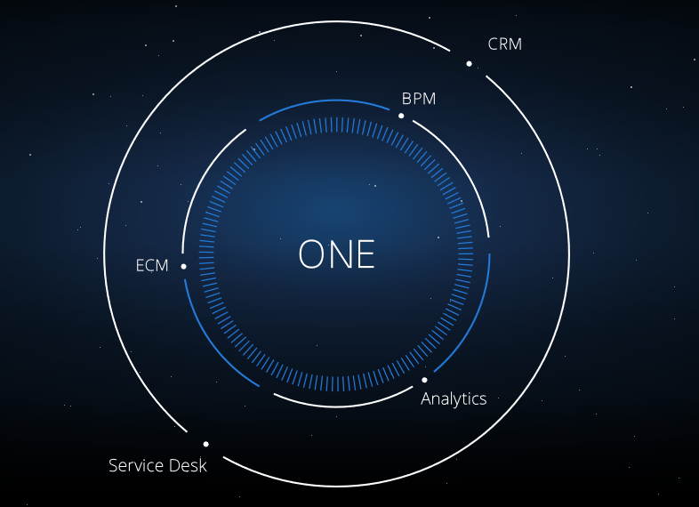
Plataformas
SYDLE ONE:
Es una plataforma brasileña que maneja el lenguaje de programación JAVA y que realiza procesos automatizados mediante el uso de BPM; Sistemas ECM; Gestión de relación con clientes (CRM); Análisis de datos en tiempo real (Analytics); optimización de sistemas de presentación (Service Desk).
Tomado de: Anónimo de SYDLE ONE “SYDLE ONE Plataforma digital corporativa all-in-one”. (https://www.sydle.com/es/?utm_source=google&utm_medium=cpc&utm_campaign=sydle_bpm_es_bpm&utm_term=+procesos%20+software&gclid=CjwKCAiA9bmABhBbEiwASb35V2HZAXo9hqQj9WnHBt4Wd3wzB5C-rZ7u7AXydzua00tK_jJtERKzdBoCpMUQAvD_BwE)

Slide 21

ECM
SYDLE ONE soporta que es un sistema de gestión visual el proporciona ayuda a mantener datos de gran importancia en orden, esta información podrá ser accesible como desde el ordenador como en dispositivos móviles o tablets. También ofrece un servicio de búsqueda de datos rápida y sencilla (OCR). Garantiza autenticidad de documentos agregando una firma digital y contar con flujos de verificación informando hasta antecedentes. Además podrá crear documentos específicos dentro del campo requerido.
Tomado de: Admin “Software EMC (Enterprise Content Management)”. Octubre 19, 2017 (https://www.ci2.es/software-ecm/).

Slide 22

BPM
La plataforma SYDLE ONE asegura que puede modificar y modelar procesos, que, son rápidamente automatizados y distribuidos en BPM según la necesidad del cliente, manteniendo de esta forma, disponibilidad la documentación y portando siempre una copia de seguridad de estos en la “nube” del sistema.
Tomado de: De Molina Alonso “¿Cómo rediseñar los procesos usando el Business Process Management (BPM)?”. Enero 8, 2020 (https://www.esan.edu.pe/apuntes-empresariales/2020/01/como-redisenar-los-procesos-usando-el-business-process-management-bpm/)

Slide 23

CRM
Afirma SYDLE ONE que podrá realizar acciones de automatización personalizada que cualquier interacción que podría involucrar actividad humana dando un seguimiento interactivo, de calidad y eficaz por medio e-mail, notificaciones, entre otras, trazando rutas por medio de dispositivos electrónicos.
Tomado de: Anónimo de Impulsa “CRM en México ¿qué opciones tengo?”. (https://www.sistemaimpulsa.com/blog/crm-en-mexico-que-opciones-tengo/)

Slide 24

Analytics
Mantiene informado por medio de gráficos en tiempo real la organización que ha tenido la empresa, datos más requeridos y otros gráficos que requeriría la empresa.
Tomado de: SYDLE ONE “Aalytics”. (https://www.sydle.com/es/analytics/?utm_source=google&utm_medium=cpc&utm_campaign=sydle_bpm_es_bpm&utm_term=+procesos%20+software&gclid=CjwKCAiA9bmABhBbEiwASb35V2HZAXo9hqQj9WnHBt4Wd3wzB5C-rZ7u7AXydzua00tK_jJtERKzdBoCpMUQAvD_BwE).

Slide 25
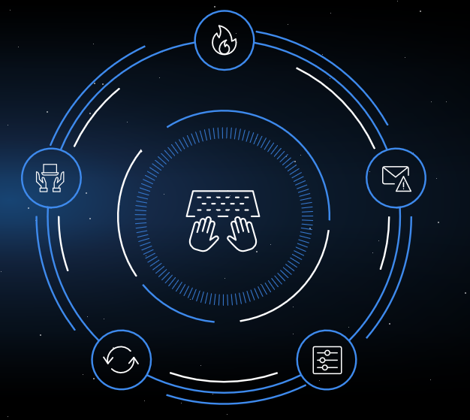
Service Desk
Este servicio proporciona distintos formatos de respuesta instantáneas que permita atender todas las solicitudes o inquietudes que presente una persona a la empresa.
Tomado de: SYDLE “Service Desk”. (https://www.sydle.com/es/service-desk/?plataforma-centro-servicios&utm_source=google&utm_medium=cpc&utm_campaign=sydle_bpm_es_bpm&utm_term=+procesos%20+software&gclid=CjwKCAiA9bmABhBbEiwASb35V2HZAXo9hqQj9WnHBt4Wd3wzB5C-rZ7u7AXydzua00tK_jJtERKzdBoCpMUQAvD_BwE).

Slide 26
Costos
Costo mensual en dólares | $49 | $69
Diferencias | 10 GB en la “nube” | 50 GB en la “nube”
Costos adicionales en dólares | Espacio adicional $390 / TeraByte/ mes

Slide 27
BIBLIOGRAFÍA
Anónimo de PowerData “Seguridad de datos: En qué consiste y qué es importante en tu empresa”. (https://www.powerdata.es/seguridad-de-datos)
https://www.sydle.com/es/bpm/?plataforma-automatizacion-procesos&utm_source=google&utm_medium=cpc&utm_campaign=sydle_bpm_es_bpm&utm_term=+procesos%20+software&gclid=CjwKCAiA9bmABhBbEiwASb35V2HZAXo9hqQj9WnHBt4Wd3wzB5C-rZ7u7AXydzua00tK_jJtERKzdBoCpMUQAvD_BwE
https://www.sydle.com/es/ecm/?plataforma-gestion-documentos-electronicos&utm_source=google&utm_medium=cpc&utm_campaign=sydle_bpm_es_bpm&utm_term=+procesos%20+software&gclid=CjwKCAiA9bmABhBbEiwASb35V2HZAXo9hqQj9WnHBt4Wd3wzB5C-rZ7u7AXydzua00tK_jJtERKzdBoCpMUQAvD_BwE
https://www.sydle.com/es/crm/?plataforma-relaci%C3%B3n-clientes&utm_source=google&utm_medium=cpc&utm_campaign=sydle_bpm_es_bpm&utm_term=+procesos%20+software&gclid=CjwKCAiA9bmABhBbEiwASb35V2HZAXo9hqQj9WnHBt4Wd3wzB5C-rZ7u7AXydzua00tK_jJtERKzdBoCpMUQAvD_BwE
https://www.sydle.com/es/analytics/?utm_source=google&utm_medium=cpc&utm_campaign=sydle_bpm_es_bpm&utm_term=+procesos%20+software&gclid=CjwKCAiA9bmABhBbEiwASb35V2HZAXo9hqQj9WnHBt4Wd3wzB5C-rZ7u7AXydzua00tK_jJtERKzdBoCpMUQAvD_BwE

